Slide 1


Sistema de información para spa New Boys
María Camila Molina
Johan Esteban Casquete
Melany Vanessa Pinzón
Felipe Reyes
Julian Moreno
Marca externa

Slide 2

1. Nombre del Proyecto e integrantes
2. Planteamiento Del Problema
3. Pregunta del Proyecto
4. Justificación
5. Objetivo General
6. Objetivos Específicos
7. Alcance del Proyecto
8.Diagrama Procesos
9. Recolección de datos
10. Requerimientos
Tabla de
Contenido

Slide 3

Formulación del Proyecto

Slide 4

Planteamiento Del Problema
En el spa NEW BOYS existen dificultades en el agendamiento de citas, la organización de horarios y la asignación de servicios, debido a la falta de un registro formal y al uso de mensajes o conversaciones informales. Esto genera confusión tanto para clientes como para trabajadores.
Además, el administrador no tiene claridad sobre qué servicios realiza cada profesional ni sobre el uso de los materiales, lo que dificulta el control de insumos.

Slide 5

Pregunta Del Proyecto
¿Cómo el desarrollo de una aplicación de gestión puede optimizar el agendamiento de citas, el control de los servicios realizados por cada profesional y la administración de insumos en el SPA NEW BOYS?

Slide 6

Justificación
Tras analizar las problemáticas que presenta el SPA NEW BOYS, relacionadas con la inadecuada gestión de citas, la desorganización de los servicios y la falta de control de insumos, se propone el desarrollo de un sistema de información que permita optimizar estos procesos. Este sistema facilitará el agendamiento ordenado de citas para los clientes y brindará al administrador un mayor control sobre los servicios realizados por cada profesional, así como sobre los materiales utilizados en la operación del negocio.

Slide 7

Objetivo General
Crear un sistema de información que permita gestionar de manera sencilla y organizada el control de los clientes, los horarios, los servicios y de los insumos del SPA NEW BOYS.

Slide 8






Objetivos Específicos
Registrar y gestionar los usuarios del spa, con su respectiva asignación de roles
permitir al administrador la gestión de sus empleados y los horarios de estos
Permitira agendar citas, validado disponibilidad del trabajador
Permitir una gestión más ordenada de los insumos utilizados en los servicios
Generar de manera automática y verificada recibos para los servicios prestados por el spa

Slide 9
Módulos del sistema
Modulos | Descripción general
Gestión de Usuarios | Permitir el registro de usuarios por medio de un formulario y la verificación de información registrada en el sistema
Programación de Citas | Permitir la solicitud de citas, contando con la disponibilidad horaria de los empleados y el horario establecido por el administrador
Gestión de Insumos | Mantener un catálogo de los insumos dentro de él spa, permitiendo la actualización de estos mismos por parte del administrador
Gestión de Recibos | Facilitar el registro de servicios realizados por el spa, permitiendo una creación de recibos para cada usuario validando los precios establecidos por el administrador
Generación de Reportes | Permite crear indicadores, evaluar el desempeño de los empleados, visualizar resultados y descargar reportes.

Slide 10

Alcance del
Proyecto
Durante siete trimestres se desarrollará un sistema de información diseñado para optimizar la gestión del SPA NEW BOYS, facilitando la comunicación entre el cliente y el establecimiento al momento de agendar los servicios. Además, el sistema permitirá organizar los horarios, registrar los servicios realizados por cada profesional y apoyar el control de insumos.

Slide 11
Diagrama Procesos

Slide 12
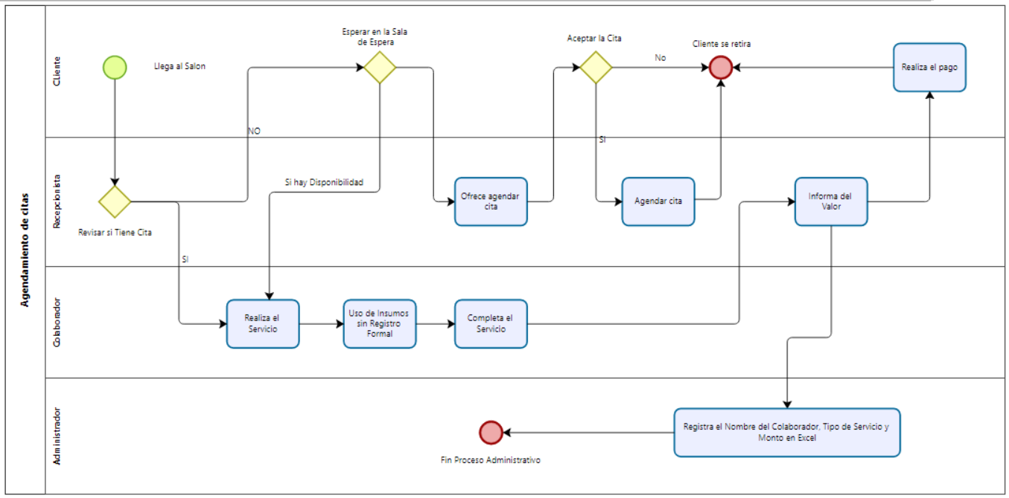

Slide 13
Recolección de Datos

Slide 14
Encuesta
Se realizaron dos encuestas en el spa: una dirigida a los trabajadores y otra a los clientes, con el fin de identificar y analizar las principales problemáticas presentes desde ambas perspectivas. Al analizar los resultados obtenidos de estas encuestas, nos podemos dar cuenta que la mayor parte de los clientes están de acuerdo con la necesidad de implementar este tipo de sistemas en el spa

Slide 15
Requerimientos

Slide 16
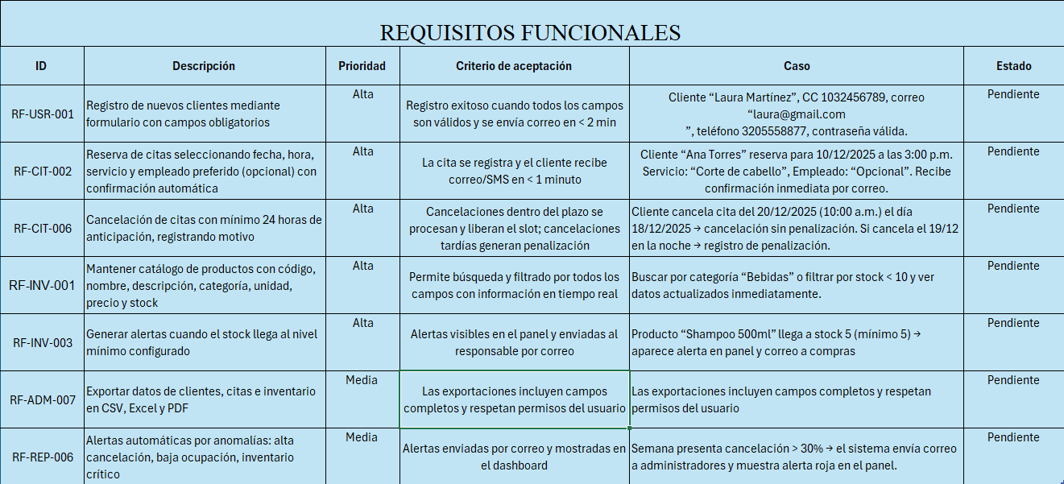

Slide 17
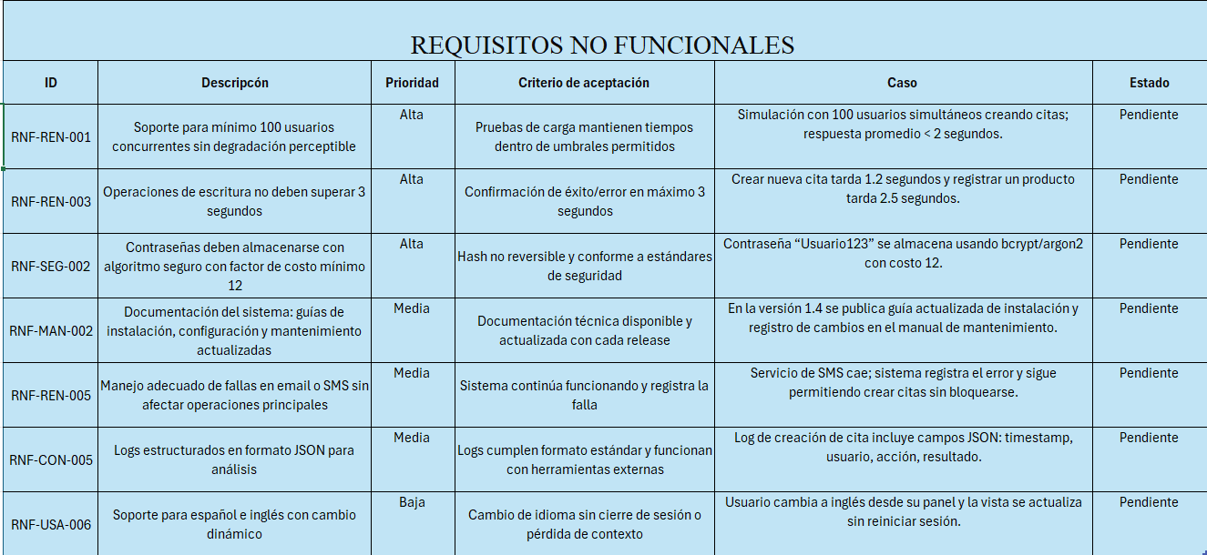

Slide 18


